Slide 1
Windows 10 opdateringer herunder problemer
Windows Defender contra gratisprogrammer iPhone og iPad sikkerhed
Bent Brundtø
IT hjælper
Lokalafdeling Fredensborg
https://itsupport.brundtoe.dk

Slide 2
Overblik
Målgruppe: IT hjælpere i Ældresagen
Supplerende materiale
Skjulte slides med yderligere information
Der er links til yderligere information
Andre briefinger
It Sikkerhed
Vedligeholdelse af Windows Pc
Windows Defender
https://itsupport.brundtoe.dk/

Slide 3
Gode råd til en velfungerende Pc
Hold Din PC opdateret
Tag backup af dine data
Brug Windows vedligeholdelsesfunktioner
  De kører automatisk, når Pc er tændt i et par timer
Brug kun 3. parts værktøjer, når alt andet svigter
Når Windows 10 driller eller er blevet langsom
Hvis Pc er født som Windows 7 eller 8
  Tag en systembackup
  Lav en ren installation med reformateret harddisk
  https://www.microsoft.com/da-dk/software-download/windows10

Slide 4
Hold dine enheder opdateret
Opdater operativsystemet
Opdater dine programmer og apps
Fjern programmer og apps, som du ikke anvender
Hent kun programmer og apps fra ”godkendte” kilder
Ryd op – fjern midlertidige filer
https://itsupport.brundtoe.dk/2016/05/15/vedligeholdelse-af-en-pc/

Slide 5
Hjælp dine it-hjælper kolleger og vore medlemmer
Undlad at lave snedige optimeringer med 3. parts værktøjer

Slide 6
Programmer som bør fjernes
Programmer som har mange sikkerhedshuller, som er årsag til mange infektioner.
Adobe Flash
  Edge har indbygget Microsoft udgave af Flash
  Firefox og Chrome på vej til at droppe Flash
Adobe Reader
  Ikke længere nødvendig til Digital Post
  Edge, Chrome og Firefox har indbygget Adobe Reader
Java
  Open Office og Libre Office kan anvendes uden Java.
Se vejledningerne
  https://itsupport.brundtoe.dk/2016/09/05/har-jeg-brug-for-java/
  https://itsupport.brundtoe.dk/2017/08/27/udfasning-af-adobe-flash-player/

Slide 7
Anvende Adobe Flash Player i browsere
Undersøg om flash er installeret og vejledning til aktivering
  https://helpx.adobe.com/flash-player.html
Microsoft udgaven af Adobe Flash player og Reader er en integreret del af Windows 10. De skal dog enables for at det virker
  Edge via brugermenu indstillinger, avancerede indstillinger
  Internet Explorer 11 via indstillinger, administrer tilføjelsesprogrammer
Chrome indeholder også Adobe Flash. Skal enables via chrome://settings/content/flash
Firefox her skal flash player downloades og installeres og aktiveres

Slide 8
Hvor henter jeg mine programmer
Windows 10
  Microsoft App Store
  Hos software producenten
  Ninite.com
  Filepuma.com
  Filehippo.com
  Bleepingcomputer.com (primært renseprogrammer)
Automatisering af opdateringer
  Browsere opdateres automatisk
  Ninite, Filepuma, Filehippo, Secunia, Avast, Heimdal m.fl.
  Betalte versioner af software opdateres normalt via softwaren.
https://itsupport.brundtoe.dk/2016/05/15/download-af-programmer/

Slide 9
Opdatering af Windows 10
Halvårlige Funktionsopdateringer
  1803, 1809, 1903
Månedlige opdateringer
  B: Den anden tirsdag
      Kvalitetsopdateringer
      Sikkerhedsopdateringer
  C: Den tredje tirsdag
      Eksempel version af næste måneds opdateringer
  D: Den fjerde tirsdag
      Eksempel version af næste måneds opdateringer
Andre opdateringer udenfor cyklus
  Genudsendelse af fejlbehæftede opdateringer
  Sikkerhedsopdateringer
https://itsupport.brundtoe.dk/2019/09/27/windows-10-opdateringer

Slide 10
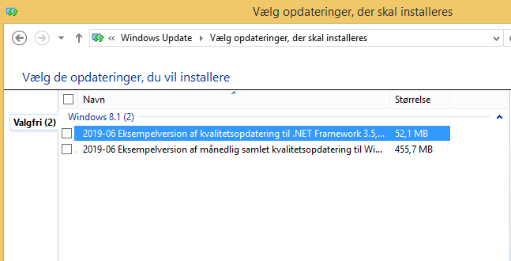
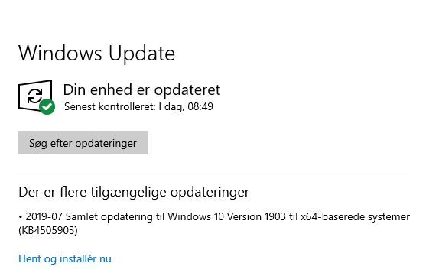
Valgfrie opdateringer
WINDOWS 8.1
Nyt i Windows 10 update 1903
Mere er på vej i
Windows 10 20H1

Slide 11
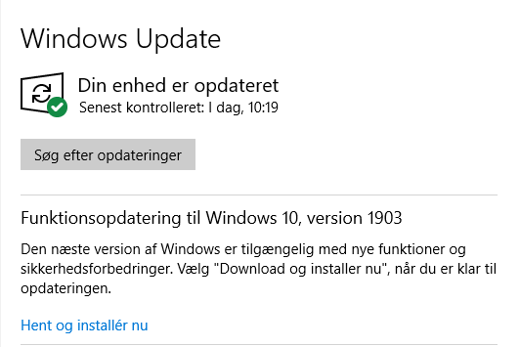
Halvårlig funktionsopdatering
Nyt fra og med 1903
Tvangsopdatering når supporten udløber efter 18 måneder
November 2019 udløber version 1803
Der opdateres til version 1903

Slide 12
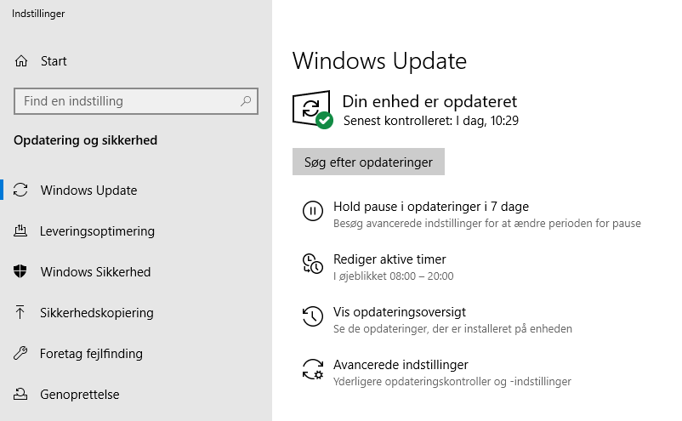
Opdatering af Windows 10

Slide 13
Windows Opdatering udfordringer
De halvårlige Funktionsopdateringer
  Fejlbehæftede
  Microsoft blokerer for kendte driver problemer
  Vent til Pc’en viser den er klar (lad være med at trykke på Søge efter opdateringer)
Mislykkede opdateringer
  Brug Microsoft Update Catalog
Brug Windows 10 fejlfindingsværktøjer
Bruger du gratis version af 3. parts Antivirus?
  Skift til Windows Defender
Søg efter løsning på Internettet
  Udfordring: Det skal være de engelske begreber der anvendes
Har du opgraderet fra Windows 7
  Udfør en Ren installation af Windows 10

Slide 14
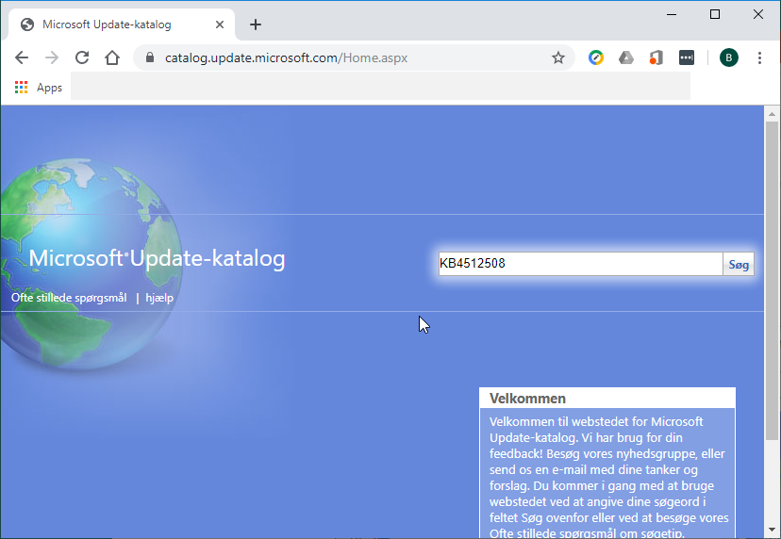
Microsoft Update Catalog

Slide 15
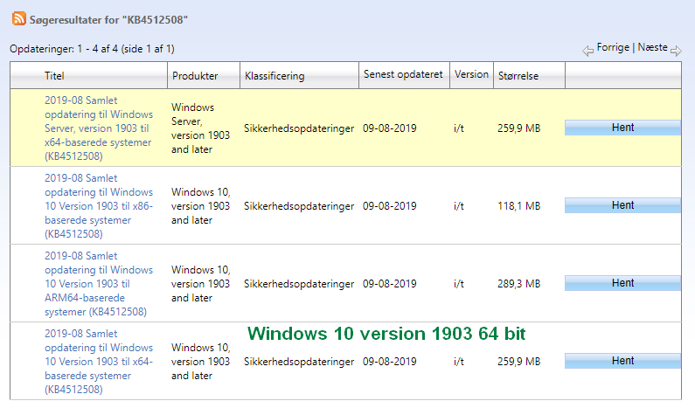
Sikkerhedsopdatering 2019-08

Slide 16
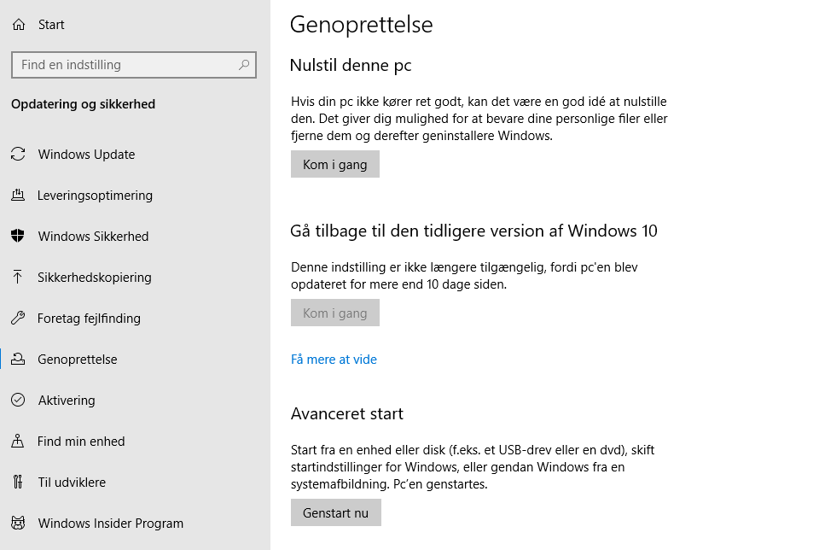
Genoprettelse
https://www.microsoft.com/da-dk/software-download/windows10

Slide 17
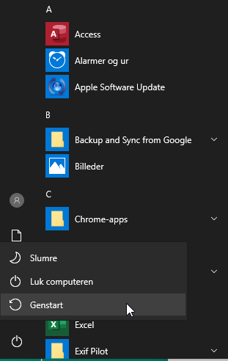
Lukke eller genstarte Windows
Når Windows hurtig start er aktiveret
Luk
Gemmer hukommelsen på disken
Genstart
Rydder hukommelsen under genstarten.

Slide 18
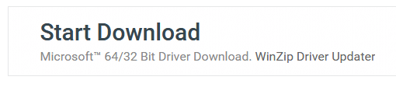


Driver opdateringer
Lad Windows holde driverne opdateret
  En ren Windows 10 installation finder normalt alle driverne

Slide 19
Tag backup af dine data
Detaljer se briefingen om IT - sikkerhed
Brug de indbyggede backup muligheder i operativsystemerne.
Brug skyen til synkronisering
Særligt for Pc
  Brug tredjeparts backup program
  Tag backup til en ekstern USB disk
https://itsupport.brundtoe.dk/windows/backup-og-gendannelse-af-pc/

Slide 20
Ren installation af Windows 10
En Pc som
  er blevet opgraderet fra windows 7
  Stadig har bloatware installeret
Er den langsom og driller den
Tag en backup af data eller en systembackup
Foretag en ren installation af Windows 10 på en reformateret harddisk
Kopier data retur

